Slide 1
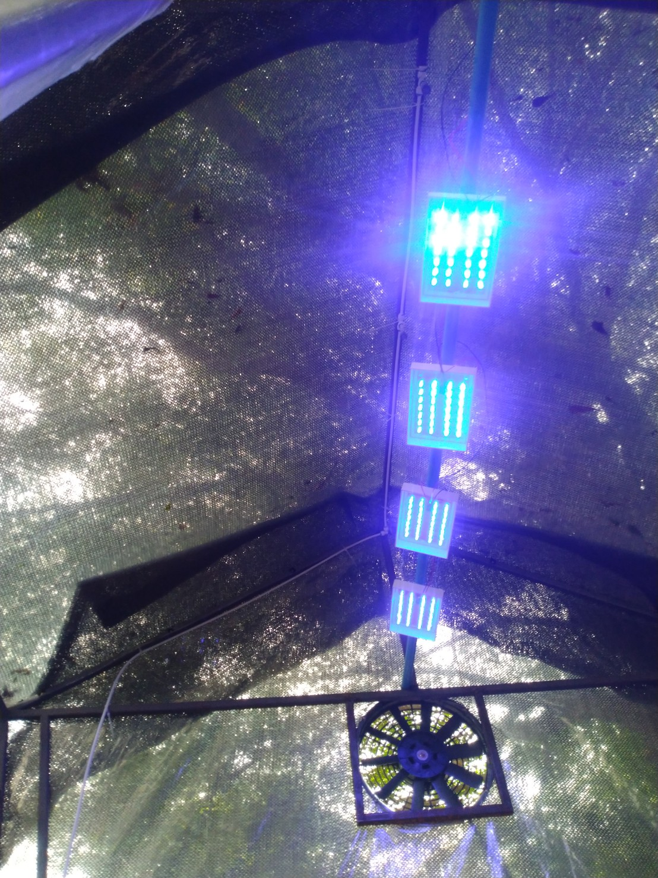
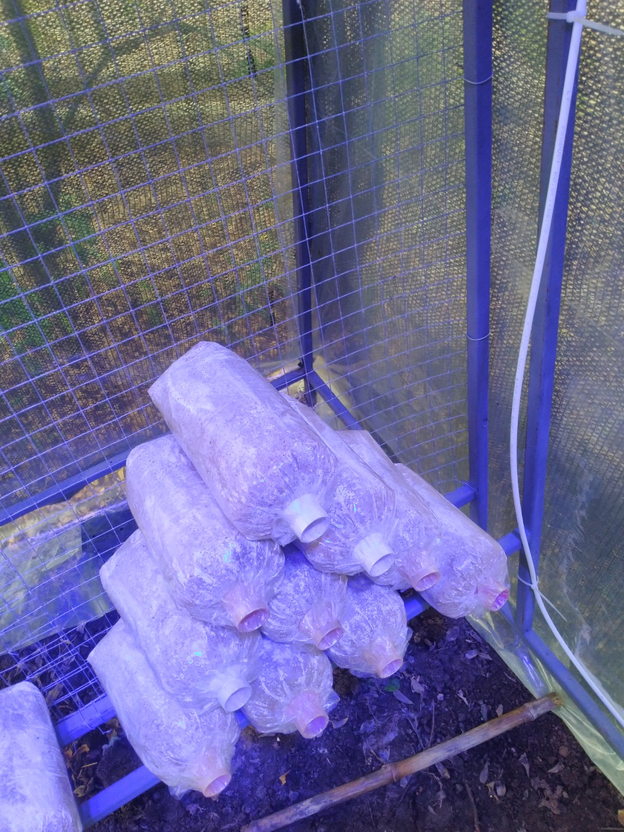

โรงเพาะเห็ดอัจฉริยะ
Smart Mushroom Farm

Slide 2
อาจารย์ที่ปรึกษา ดร. เศวษ หงส์ประสิทธิ์ จัดทำโดย นายนรินทร สอนชัยภูมิ นายวรรณณรงค์ สถิตวิทยกูล

Slide 3
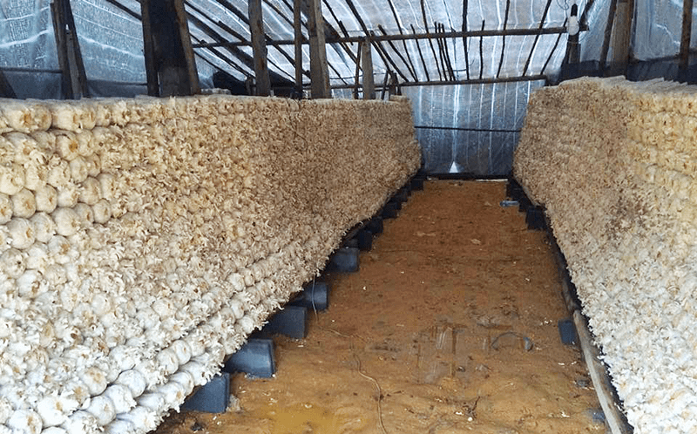
ความเป็นมาและความสำคัญของปัญหา
แสง?
ความชื้น?
อุณหภูมิ?

Slide 4
ความเป็นมาและความสำคัญของปัญหา
เซ็นเซอร์วัดสภาพแวดล้อม
อุณหภูมิ ความชื้น แสง
ไมโครคอนโทรลเลอร์
อุปกรณ์ปรับสภาพแวดล้อม
พัดลม ปั๊มพ่นหมอก หลอดไฟ

Slide 5

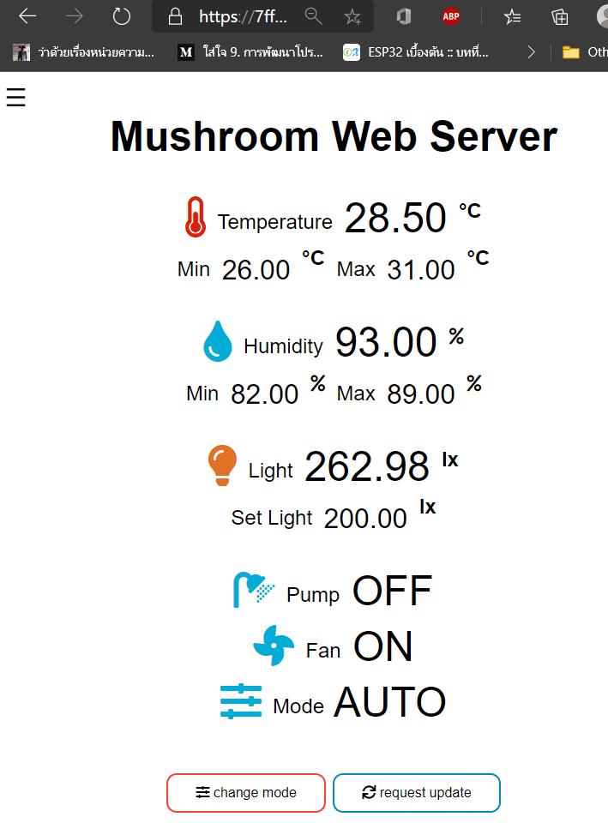

ความเป็นมาและความสำคัญของปัญหา
Smart Mushroom Farm
Internet

Slide 6

ความเป็นมาและความสำคัญของปัญหา
Smart Mushroom Farm
Internet

Slide 7
วัตถุประสงค์
เพื่อออกแบบและสร้างเว็บแอปพลิเคชันสำหรับมอนิเตอร์และควบคุมระบบโรงเรือนเพาะเห็ด
เพื่อออกแบบและสร้างวินโดว์แอปพลิเคชันสำหรับมอนิเตอร์และควบคุมระบบโรงเรือนเพาะเห็ด
เพื่อออกแบบและสร้างโรงเรือนที่ใช้สำหรับเพาะเห็ด
เพื่อออกแบบระบบควบคุมอุณหภูมิความชื้นและแสงสว่างภายในโรงเรือนเพาะเห็ด
เพื่อศึกษาและประยุกต์ใช้งาน Lora Communication สำหรับการควบคุมโรงเรือนเพาะเห็ด
เพื่อศึกษาการพัฒนาเว็บแอปพลิเคชันบนไมโครคอนโทรลเลอร์ (ESP32LoRa)

Slide 8
ขอบเขต
เว็บแอปพลิเคชัน
1.1 สามารถดูค่าสถานะและควบคุมระบบภายในโรงเรือนได้จากทุกที่ที่สามารถใช้งานอินเทอร์เน็ตได้
1.2 ใช้แอปพลิเคชัน ngrok ที่ติดไว้บน Raspberry Pi ทำ Port forwarding ของ Web Application เพื่อให้สามารถเข้าถึงเว็บแอปพลิเคชันได้จากทุกที่ที่สามารถใช้งานอินเทอร์เน็ตได้
1.3 ใช้ Raspberry Pi 3 Model B เป็น Database Server และทำ Port forwarding
1.4 ใช้ไมโครคอนโทรลเลอร์ (ESP32LoRa) เป็น Web Server

Slide 9
ขอบเขต
2. วินโดว์แอปพลิเคชัน
2.1 สามารถดูค่าสถานะและควบคุมระบบภายในโรงเรือนได้ผ่านทาง Serial Port ระหว่างคอมพิวเตอร์และไมโครคอนโทรลเลอร์
2.2 วินโดว์แอปพลิเคชันสามารถใช้งานได้กับไมโครคอนโทรลเลอร์ที่อยู่โรงเรือนเพาะเห็ด (Mushroom Node) และไมโครคอนโทรลเลอร์ที่ทำหน้าที่เป็น Web Server (STA Node)
2.3 สามารถนำวินโดว์แอปพลิเคชันไปติดตั้งที่คอมพิวเตอร์เครื่องอื่นที่เป็นระบบปฏิบัติการวินโดว์แล้วนำแอปพลิเคชันมาใช้งานได้ทันที

Slide 10
ขอบเขต
3. โรงเรือนที่ใช้สำหรับเพาะเห็ด
3.1 ออกแบบโรงเรือนสำหรับเพาะเห็ดขนาด 200x150x200 เซนติเมตรเป็นโรงเรือนแบบปิดสามารถควบคุมอุณหภูมิความชื้นและแสงสว่างได้
3.2 ใช้ก้อนเห็ดนางฟ้าที่เชื้อเดินเต็มก้อนมาทำการทดลอง
3.3 ใช้ ESP32LoRa เป็นไมโครคอนโทรลเลอร์ในการควบคุมระบบภายในโรงเรือนเพาะเห็ด

Slide 11
ประโยชน์ที่คาดว่าจะได้รับ
เว็บแอปพลิเคชันสำหรับมอนิเตอร์และควบคุมระบบโรงเรือนเพาะเห็ด
วินโดว์แอปพลิเคชันสำหรับมอนิเตอร์และควบคุมระบบโรงเรือนเพาะเห็ด
โรงเรือนที่ใช้สำหรับเพาะเห็ด
ระบบควบคุมอุณหภูมิความชื้นและแสงสว่างภายในโรงเรือนเพาะเห็ด
ความรู้และการประยุกต์ใช้งาน Lora Communication
ความรู้การพัฒนาเว็บแอปพลิเคชันบน ESP32LoRa

Slide 12
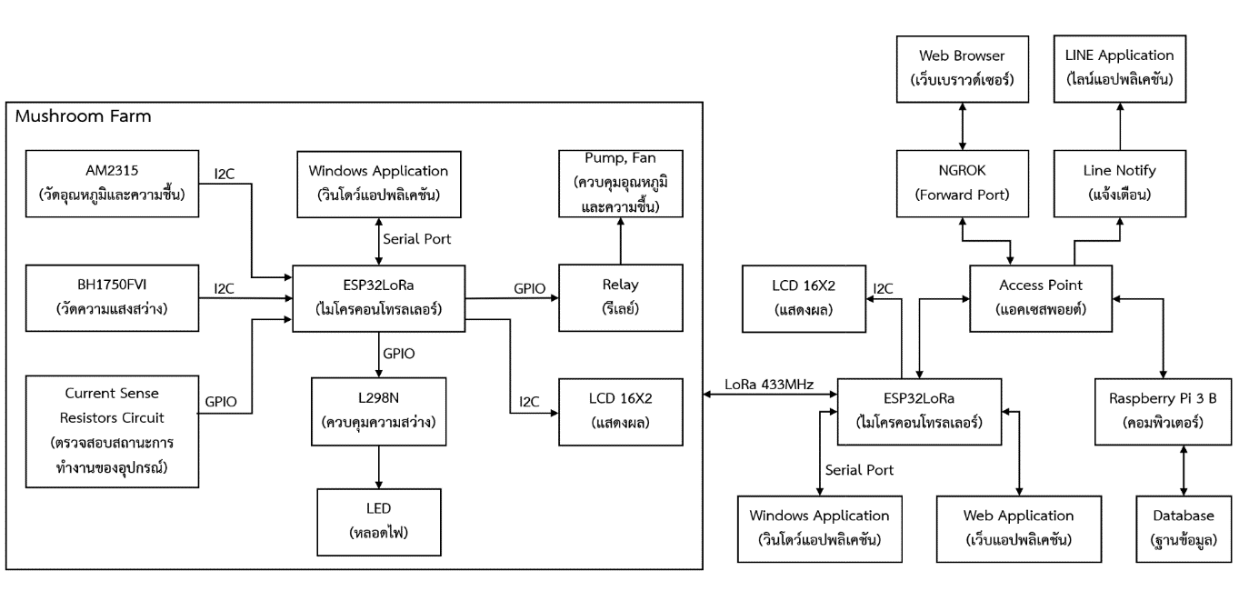
โครงสร้างของระบบ

Slide 13
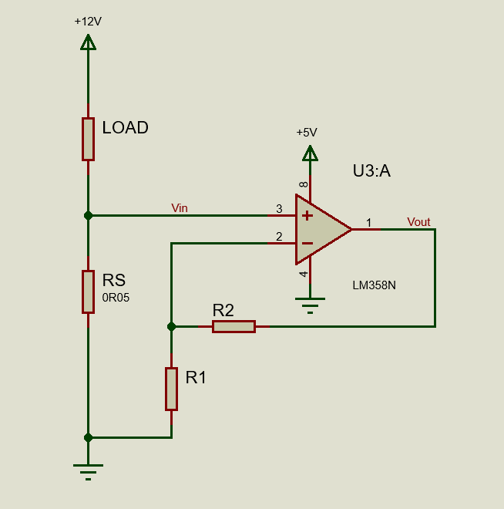
การออกแบบวงจรตัวต้านทานตรวจสอบกระแส
ตรวจสอบสถานะการทำงาน ของ พัดลมระบายอากาศ ปั๊มพ่นหมอก ว่าทำงานจริงตามที่ควบคุมหรือไม่
นำตัวต้านทานที่มีค่าความต้านทาน 0.05 โอห์ม มาต่ออนุกรมกับ LOAD จากนั้นนำค่าแรงดันตกคร่อมตัวต้านทานมาขยายแรงดันโดยใช้วงจรขยายวงจรขยายแบบไม่กลับเฟส (Non-inverting Amplifier) เพื่อให้ไมโครคอนโทรลเลอร์สามารถอ่านค่าแรงดันได้

Slide 14
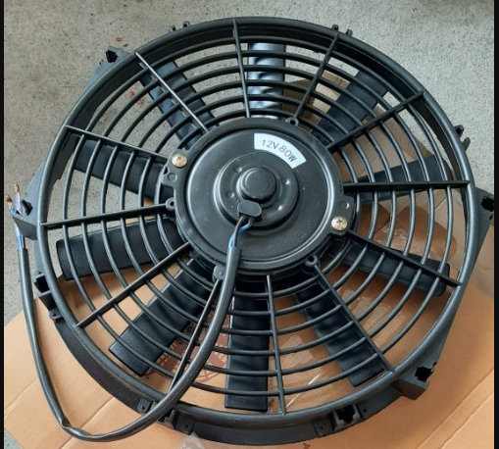
การออกแบบวงจรตัวต้านทานตรวจสอบกระแส
รายละเอียดทางเทคนิคของพัดลมระบายอากาศ มีดังต่อไปนี้
แรงดันไฟฟ้า : DC 12V
กระแส : 6.6A
กำลังไฟฟ้า : 80W

Slide 15
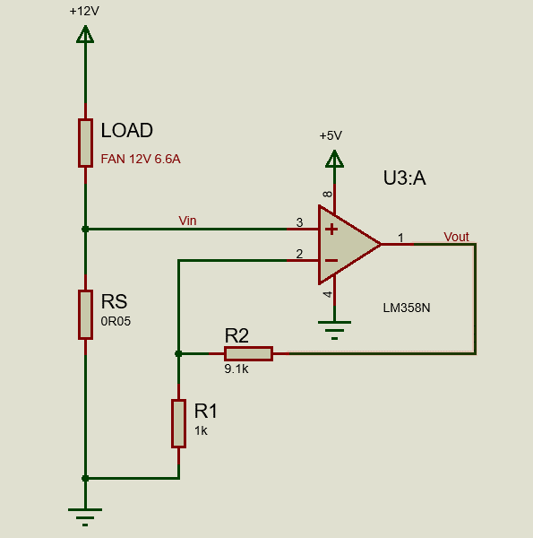
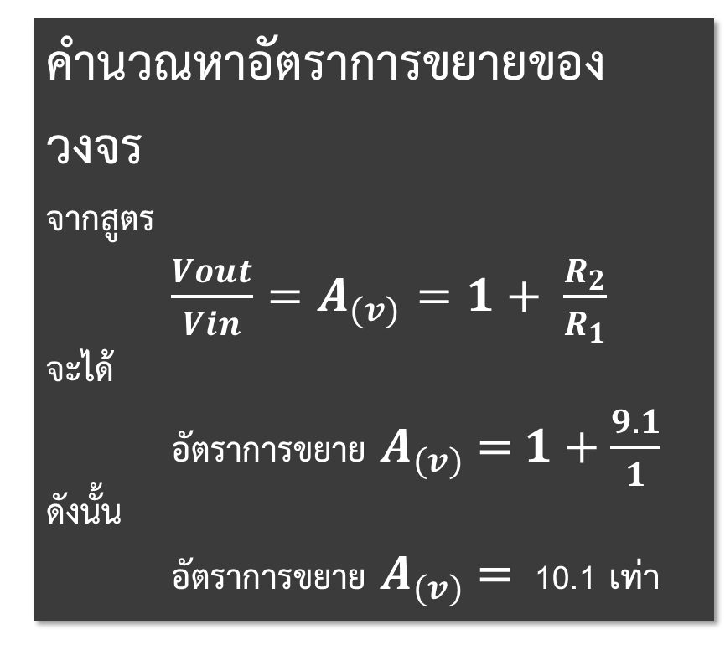
การออกแบบวงจรตัวต้านทานตรวจสอบกระแส
คำนวณหาอัตราการขยายของวงจร
จากสูตร
$\frac{Vout}{Vin}=A_{(v)}=1+ \frac{R_{2}}{R_{1}}$
จะได้
อัตราการขยาย $A_{(v)}$ = $1+\frac{9.1}{1}$
ดังนั้น
อัตราการขยาย $A_{(v)}$ = 10.1 เท่า

Slide 16
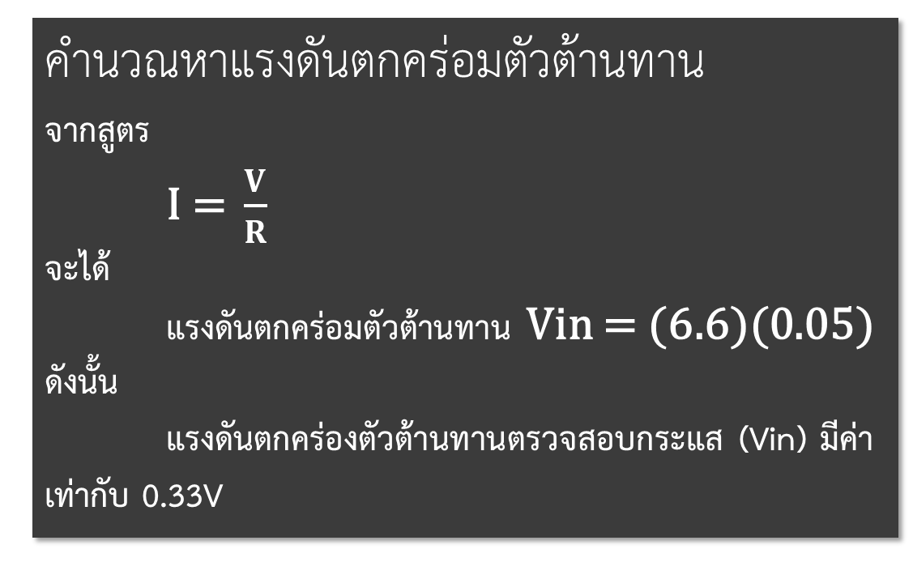
การออกแบบวงจรตัวต้านทานตรวจสอบกระแส
คำนวณหาแรงดันตกคร่อมตัวต้านทาน
จากสูตร
$\text{I}\text{ = }\frac{V}{R}$
จะได้
แรงดันตกคร่อมตัวต้านทาน Vin = (6.6)(0.05)
ดังนั้น
แรงดันตกคร่องตัวต้านทานตรวจสอบกระแส (Vin) มีค่าเท่ากับ 0.33V

Slide 17
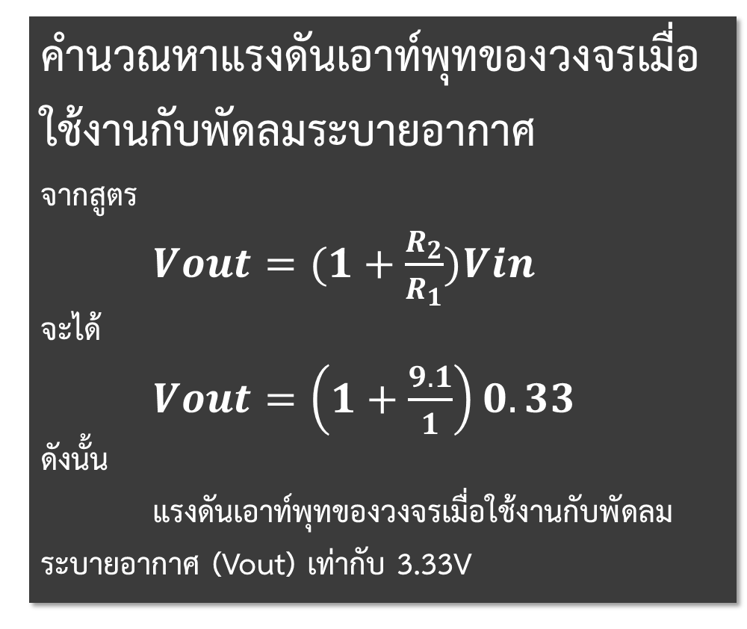
การออกแบบวงจรตัวต้านทานตรวจสอบกระแส
คำนวณหาแรงดันเอาท์พุทของวงจรเมื่อใช้งานกับพัดลมระบายอากาศ
จากสูตร
$Vout=(1+\frac{R_{2}}{R_{1}})Vin$
จะได้
$Vout=\left(1+\frac{9.1}{1}\right)0.33$
ดังนั้น
แรงดันเอาท์พุทของวงจรเมื่อใช้งานกับพัดลมระบายอากาศ (Vout) เท่ากับ 3.33V

Slide 18
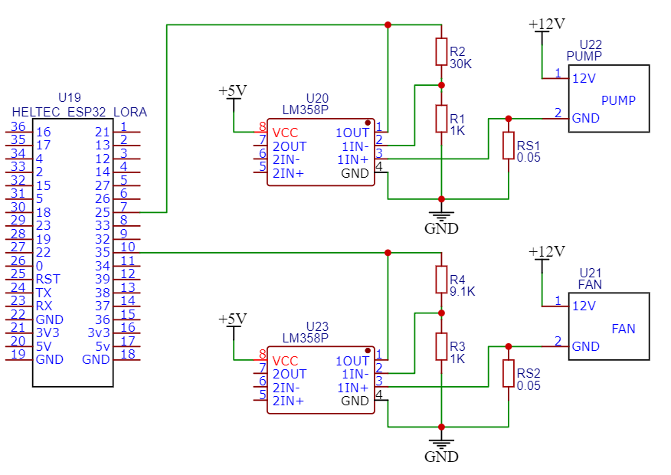
การอ่านค่าแรงดันเอาท์พุทจากวงจรตัวต้านทานตรวจสอบกระแส

Slide 19
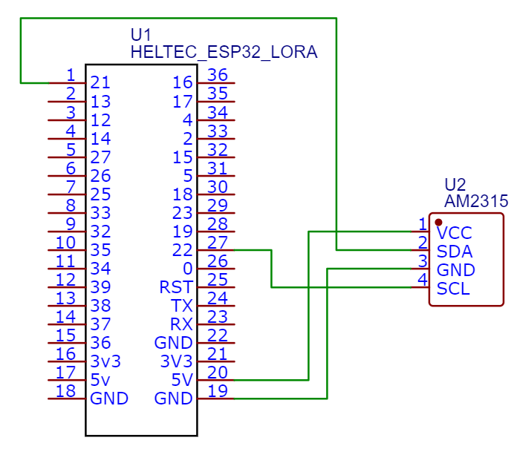
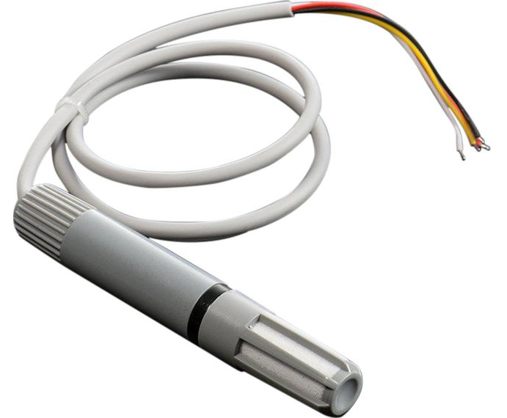
เซ็นเซอร์ AM2315

Slide 20
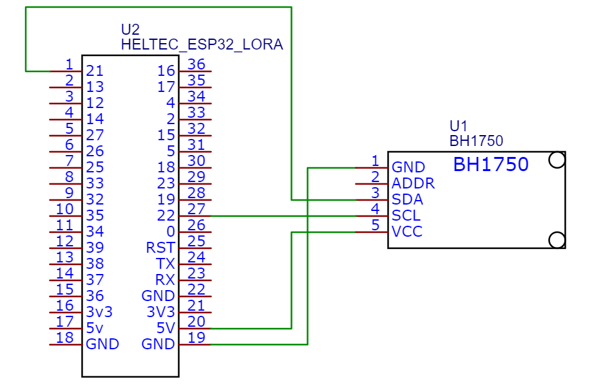
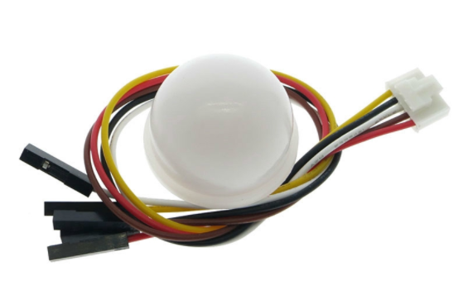
เซ็นเซอร์ BH1750FVI

Slide 21
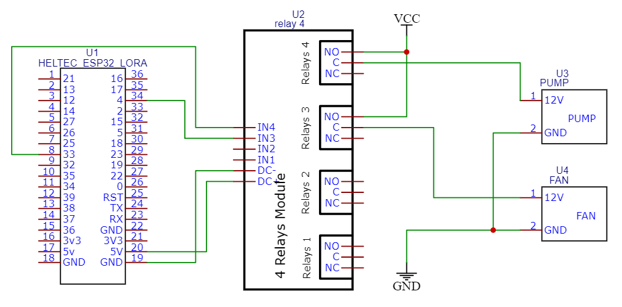
การควบคุมพัดลมและปั๊มพ่นหมอก

Slide 22
การควบคุมพัดลมและปั๊มพ่นหมอกในโหมดการทำงานแบบอัตโนมัติ (AUTO)
อุณหภูมิ(°C) | ความชื้น(%) | ปั๊มพ่นหมอก | พัดลม
< 25 | < 80 | ON | OFF
< 25 | 80-90 | OFF | OFF
< 25 | > 90 | OFF | OFF
25-30 | < 80 | ON | OFF
25-30 | 80-90 | OFF | OFF
25-30 | > 90 | OFF | OFF
> 30 | < 80 | ON | ON
> 30 | 80-90 | ON | ON
> 30 | > 90 | ON | ON

Slide 23
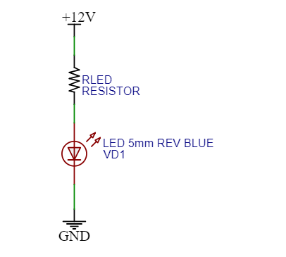
การควบคุมความสว่างภายในโรงเรือนเพาะเห็ด
จากสูตร
V = V_{RLED} + V_{LED}
จะได้
V = I_{LED}R_{LED +} V_{LED}
R_{LED} = (V - V_{LED}) / I_{LED}
แทนค่า
R_{LED} = (12V – 3.2V) / 20mA
R_{LED} = 440 Ω
LED Driver

Slide 24
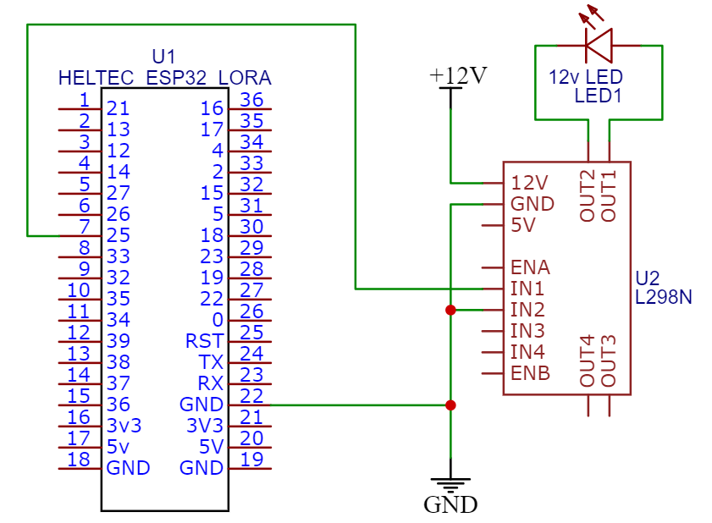
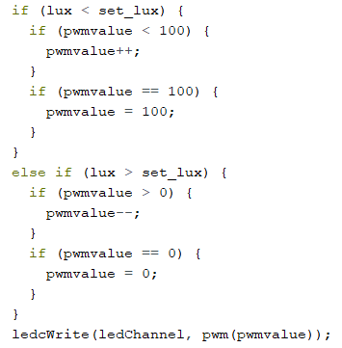
การควบคุมความสว่างภายในโรงเรือนเพาะเห็ด

Slide 25
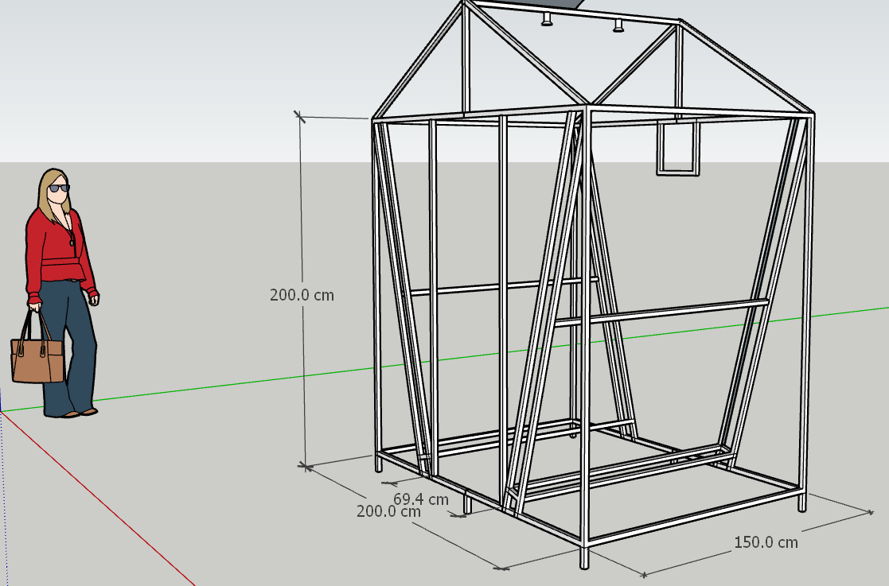
โรงเรือนสำหรับเพาะเห็ด

Slide 26
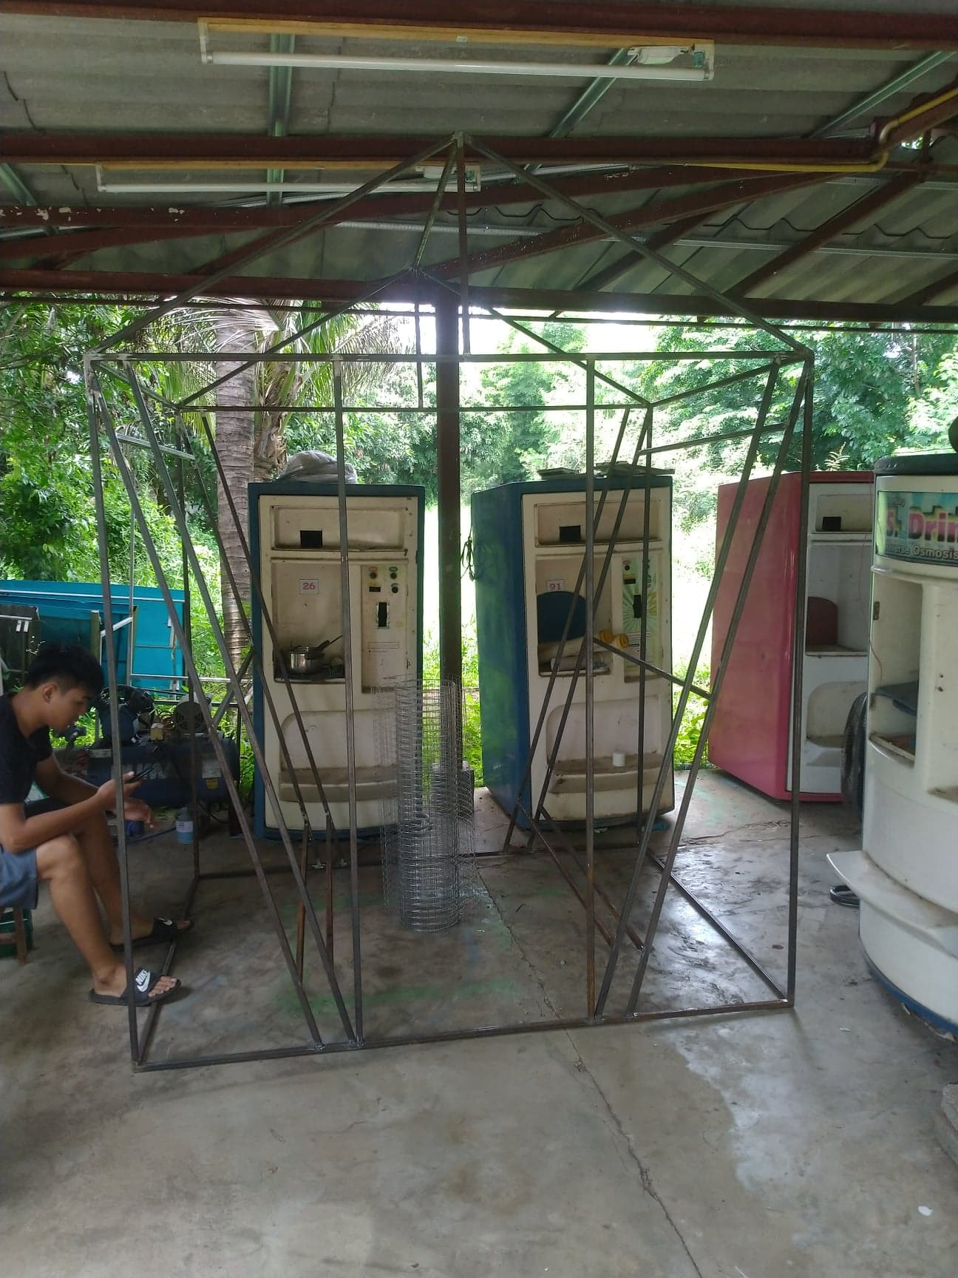
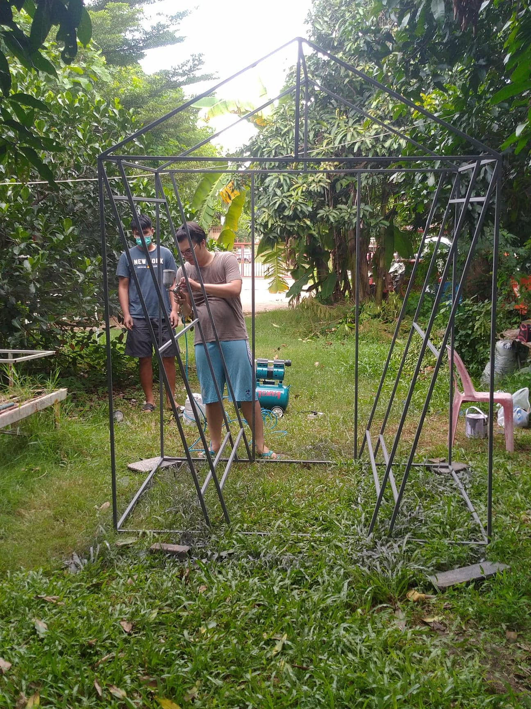
โรงเรือนสำหรับเพาะเห็ด

Slide 27
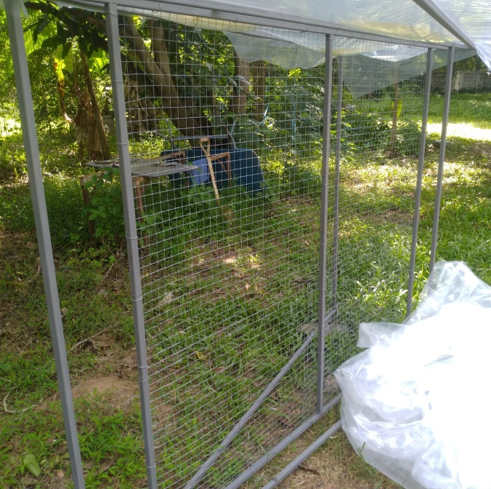
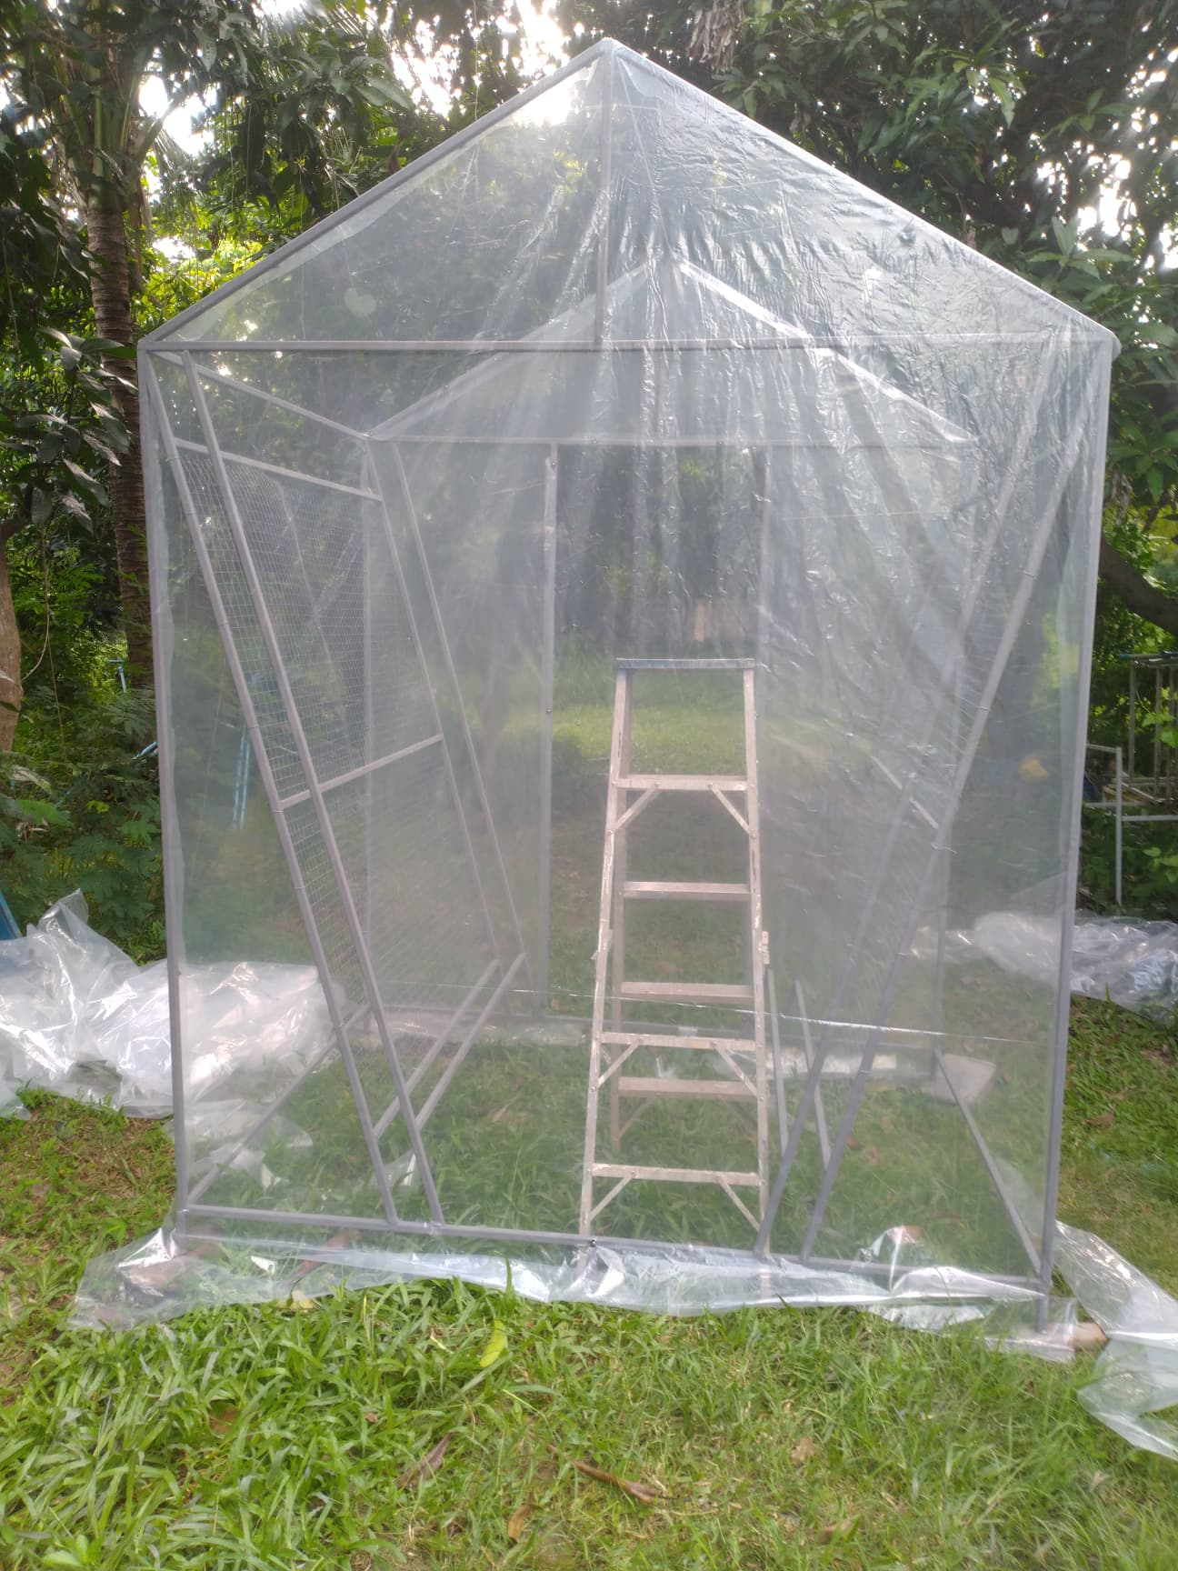
โรงเรือนสำหรับเพาะเห็ด

Slide 28
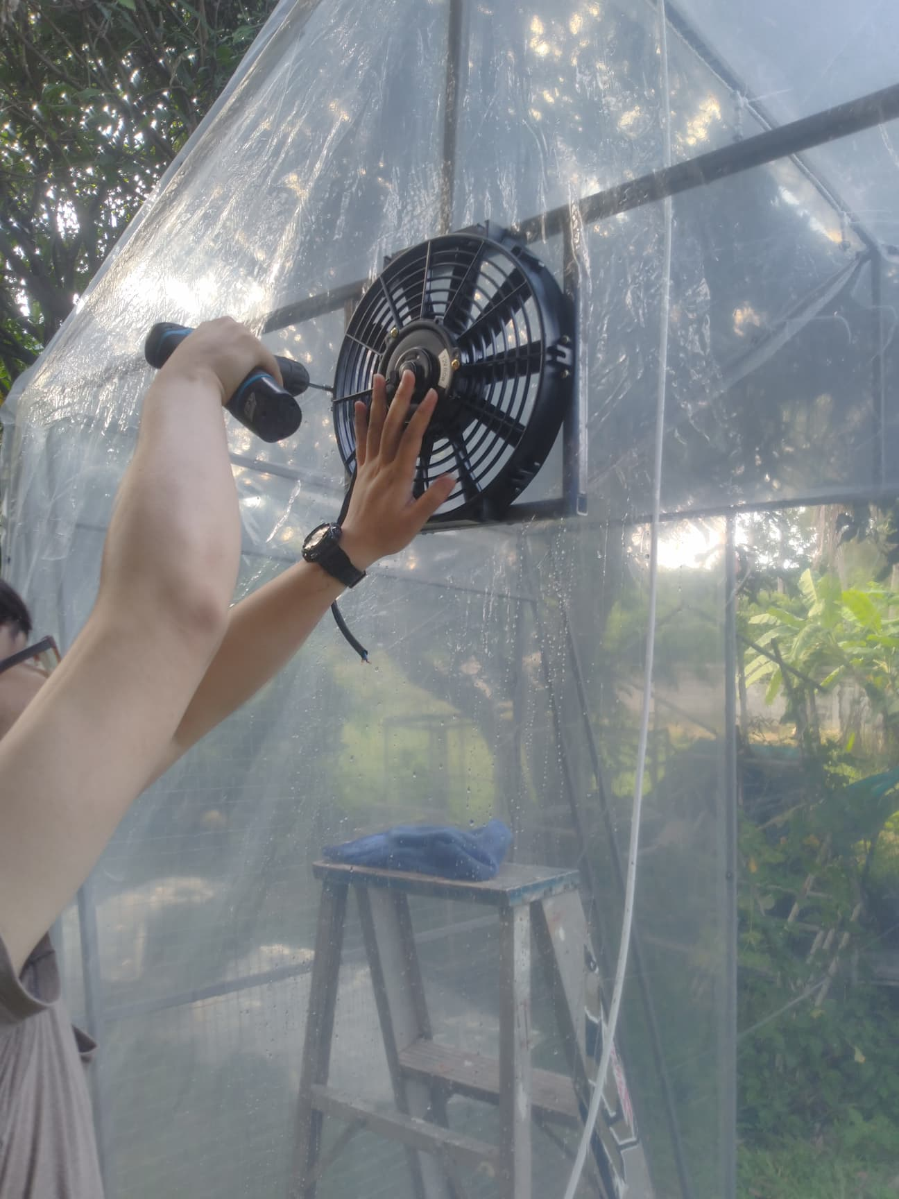
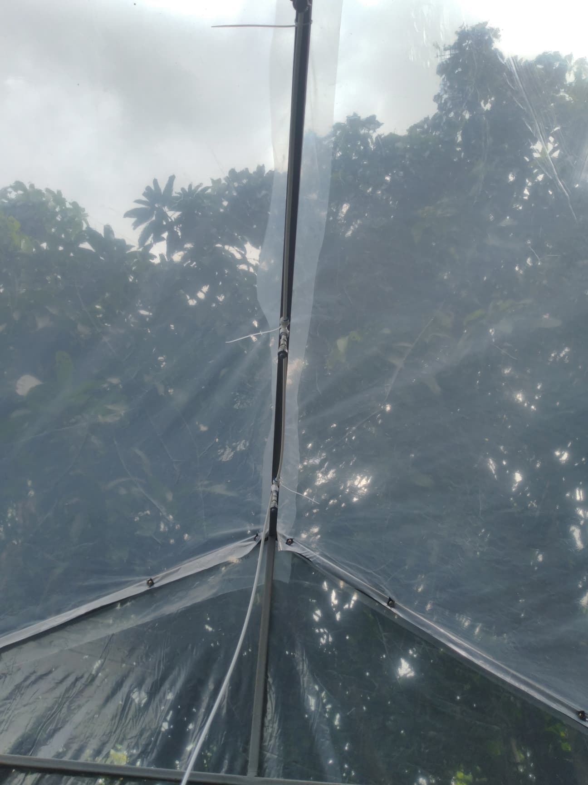
โรงเรือนสำหรับเพาะเห็ด

Slide 29
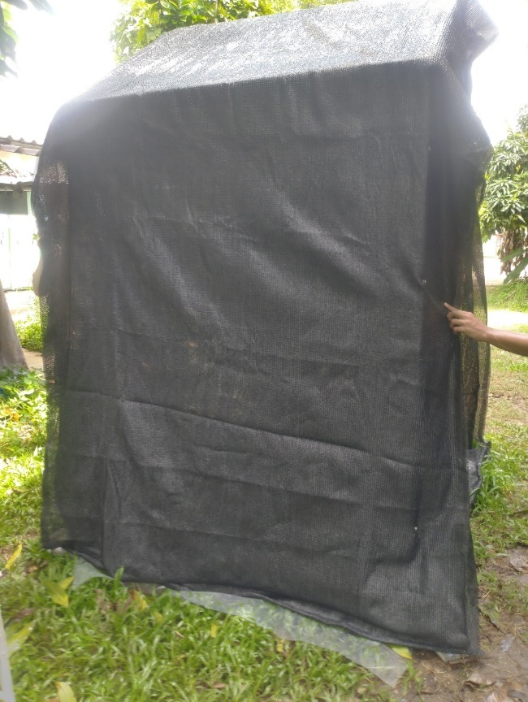
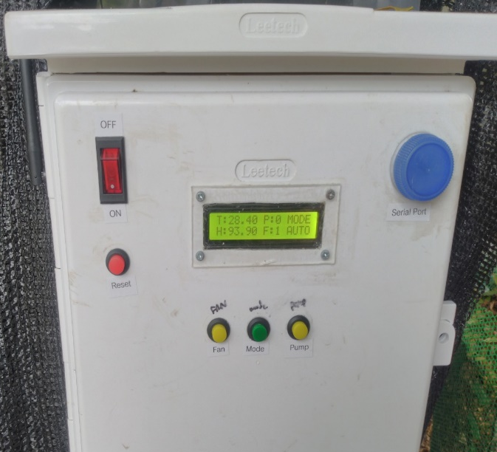
โรงเรือนสำหรับเพาะเห็ด

Slide 30
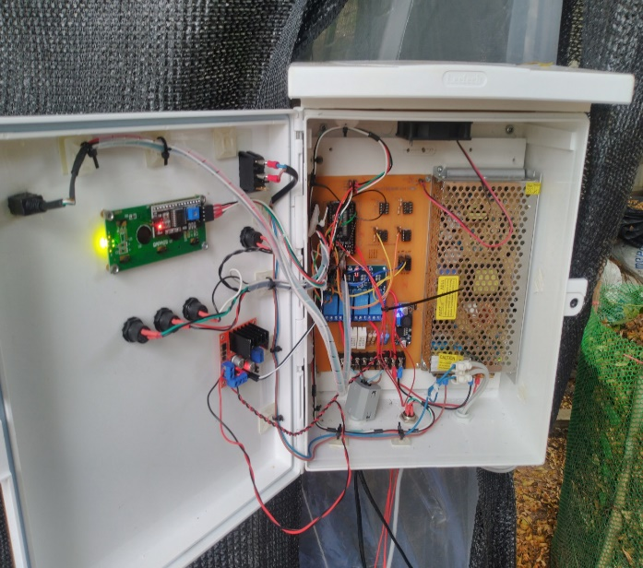
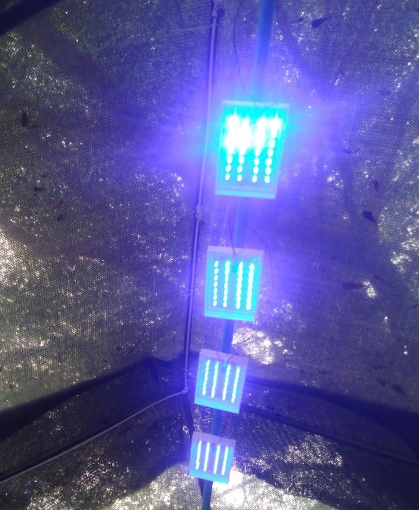
โรงเรือนสำหรับเพาะเห็ด

Slide 31

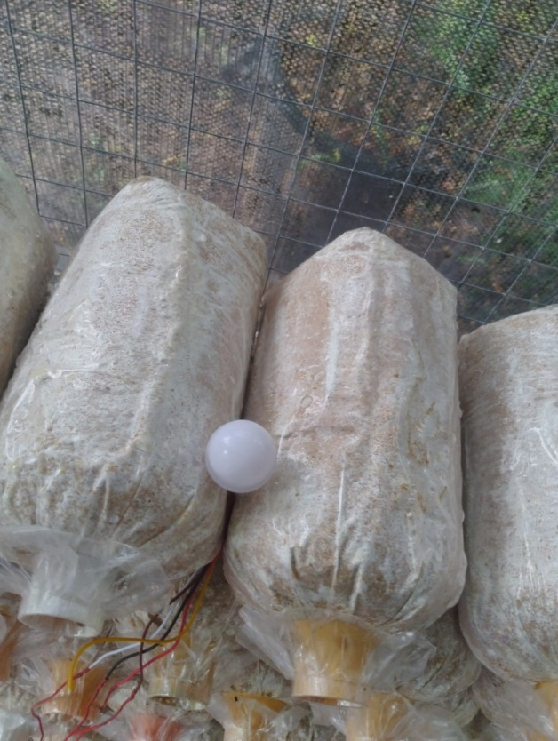
โรงเรือนสำหรับเพาะเห็ด

Slide 32
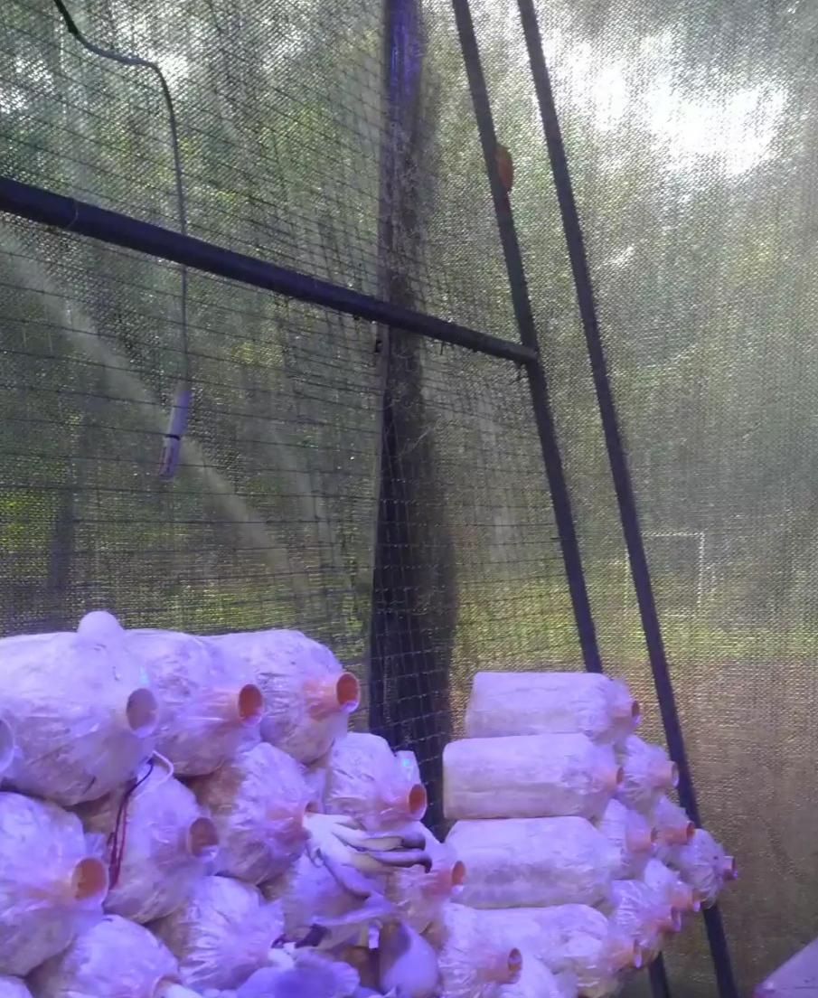
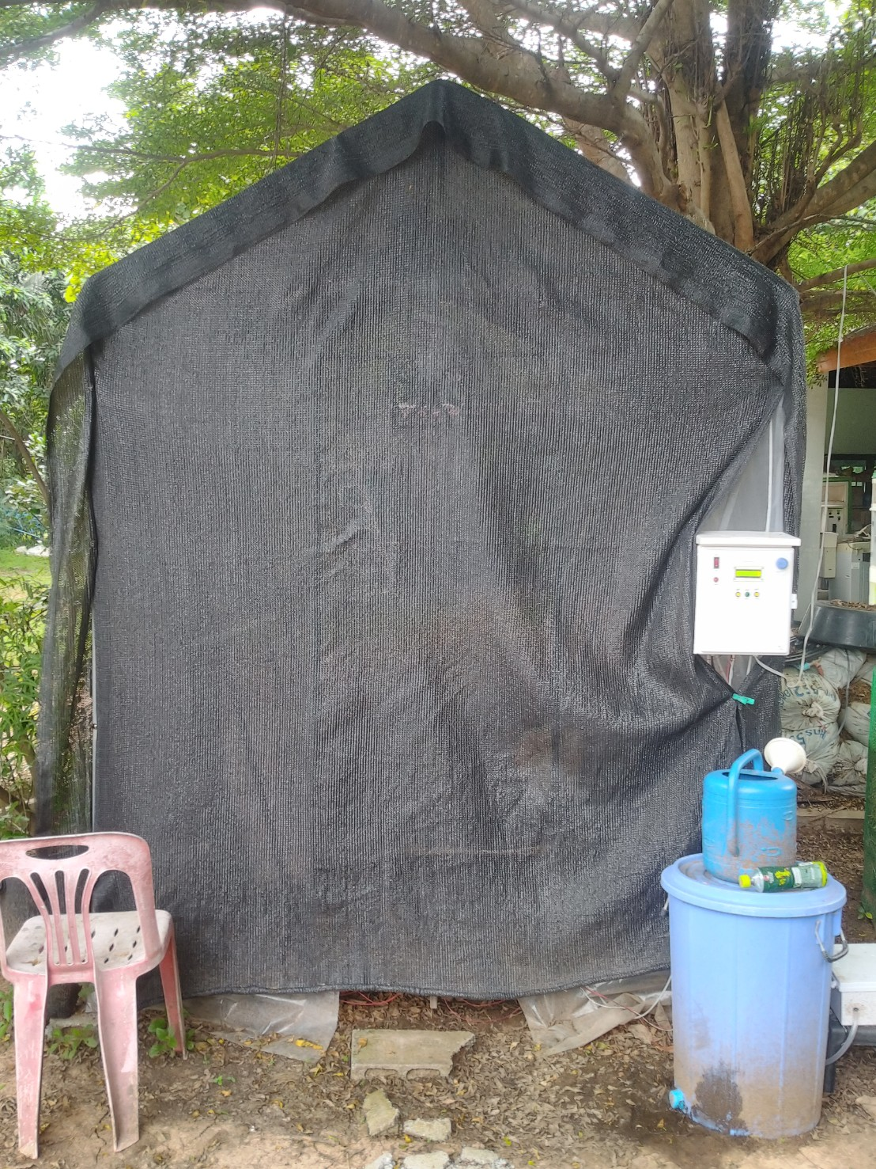
โรงเรือนสำหรับเพาะเห็ด

Slide 33
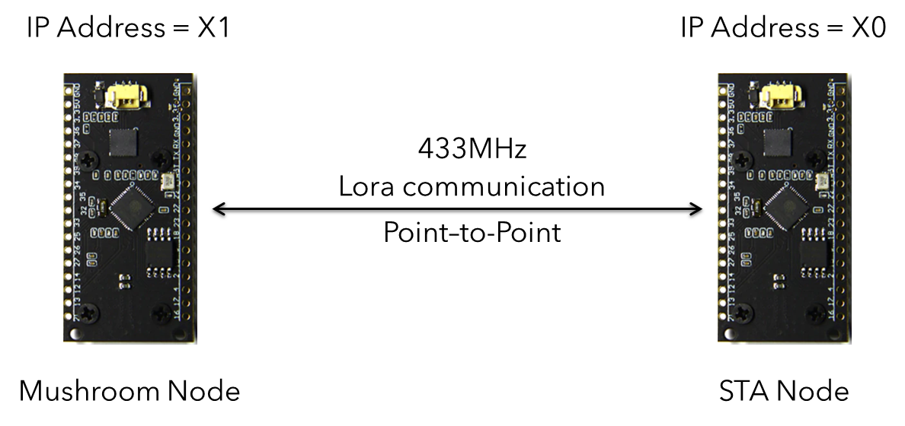
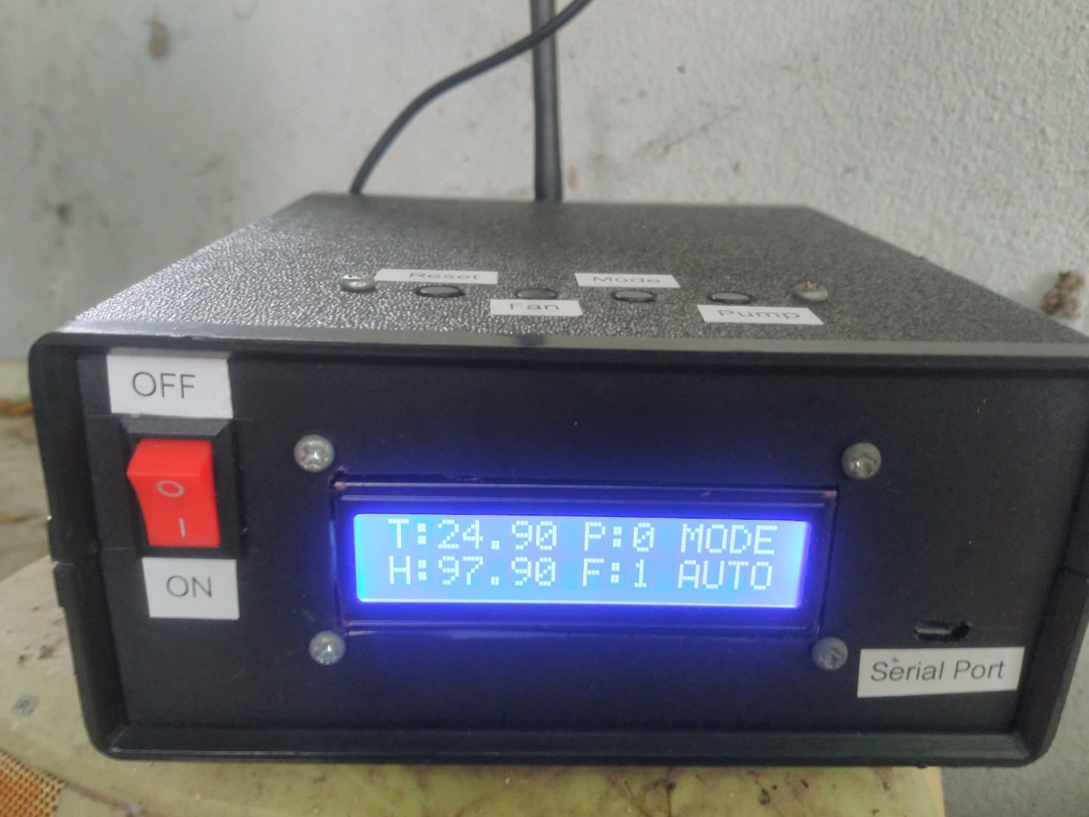
การออกแบบการสื่อสารผ่าน Lora

Slide 34
Mushroom Node
ส่งข้อมูลไปยัง STA Node เพื่ออัพเดตข้อมูล เมื่อข้อมูลที่โรงเรือนมีการเปลี่ยนแปลง
พัดลมและปั๊มเปลี่ยนสถานะการทำงาน
โหมดการทำงานเปลี่ยนแปลง
การกำหนดค่า อุณหภูมิ ความชื้น และแสง
เมื่อได้รับการขออัพเดตข้อมูลจาก STA Node

Slide 35
STA Node
ส่งข้อมูลไปยัง Mushroom Node เพื่อควบคุมการทำงานของระบบที่โรงเรือน
เมื่อควบคุมจาก Web Application เช่น ควบคุมพัดลมและปั๊ม เปลี่ยนโหมดการทำงาน หรือ กำหนดค่าต่างๆ
เมื่อควบคุมจาก Windows Application เช่น ควบคุมพัดลมและปั๊ม เปลี่ยนโหมดการทำงาน หรือ กำหนดค่าต่างๆ

Slide 36
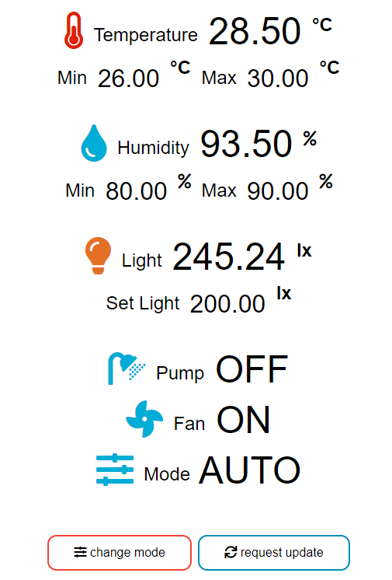
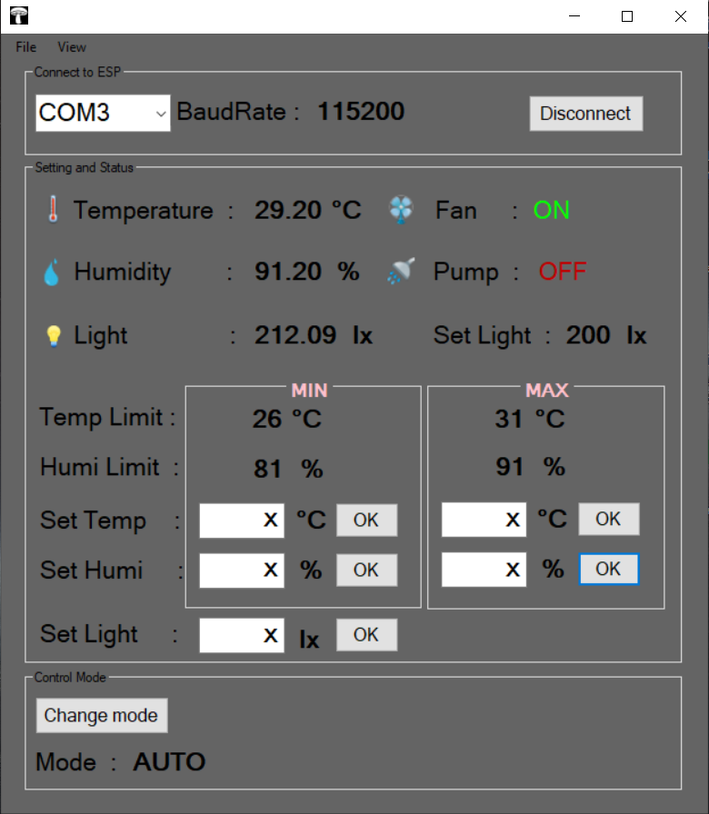
ตัวอย่างการสื่อสาร Lora
กดปุ่มเปลี่ยนโหมดการทำงาน

Slide 37
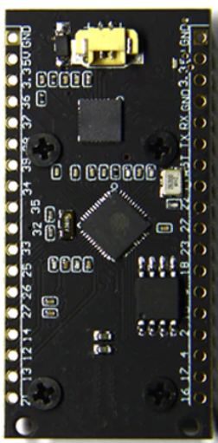
ตัวอย่างการสื่อสาร Lora
IP Address = X1
IP Address = X0
เปลี่ยนโหมดการทำงาน
จาก AUTO
เป็น MANUAL
X0X1T32.30H71.403080M1P1F12085L0200.33200
X1M
Mushroom Node
STA Node

Slide 38
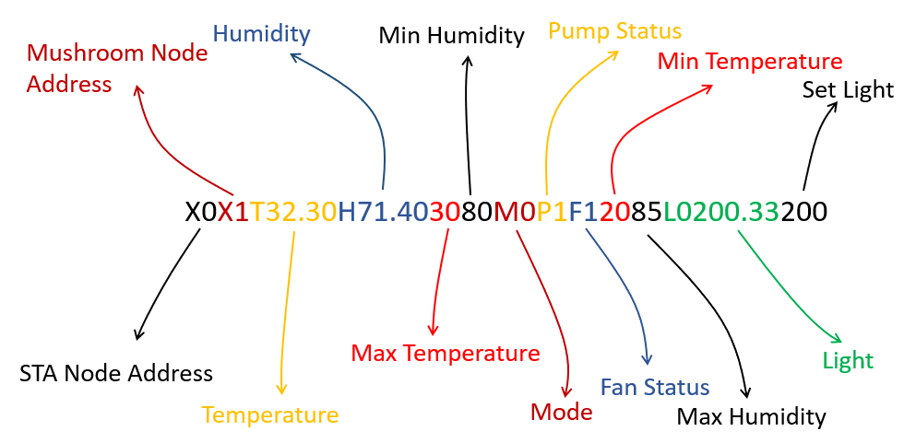
รูปแบบของข้อมูล (Data Format) ที่ส่งมาจาก Mushroom Node

Slide 39
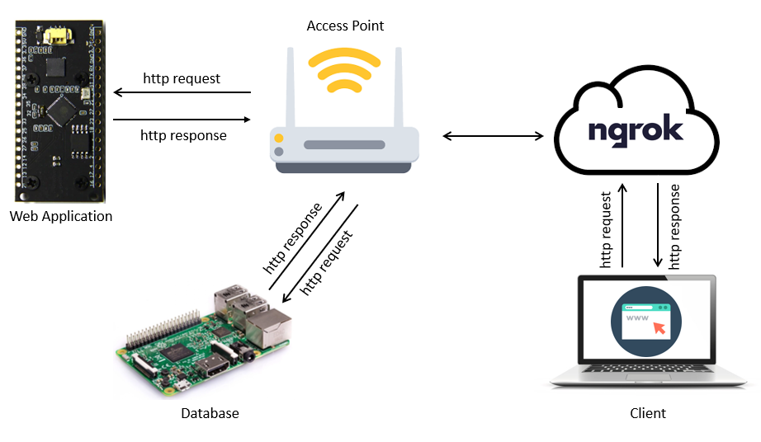
เว็บแอปพลิเคชัน (Web Application)

Slide 40
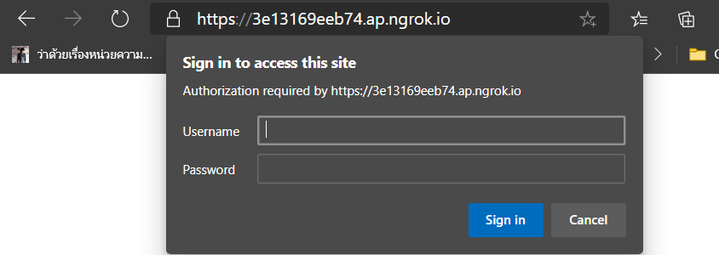
เว็บแอปพลิเคชัน (Web Application)

Slide 41
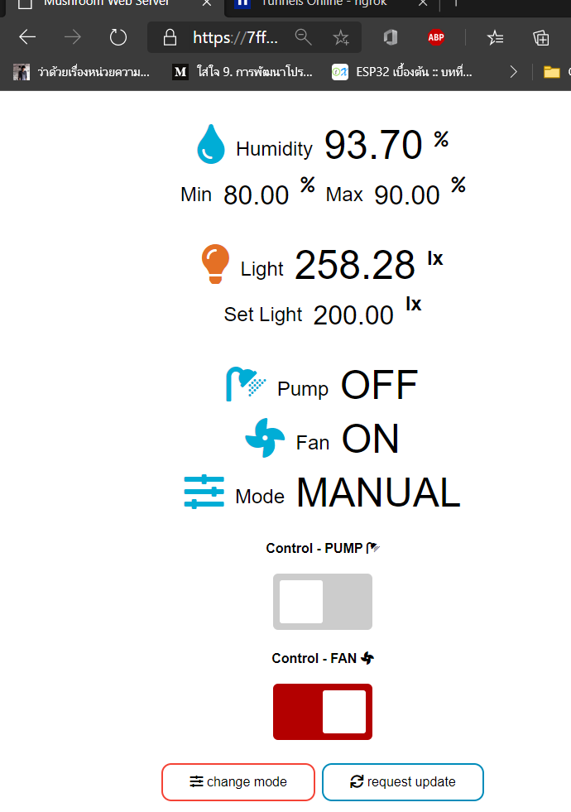
เว็บแอปพลิเคชัน (Web Application)

Slide 42
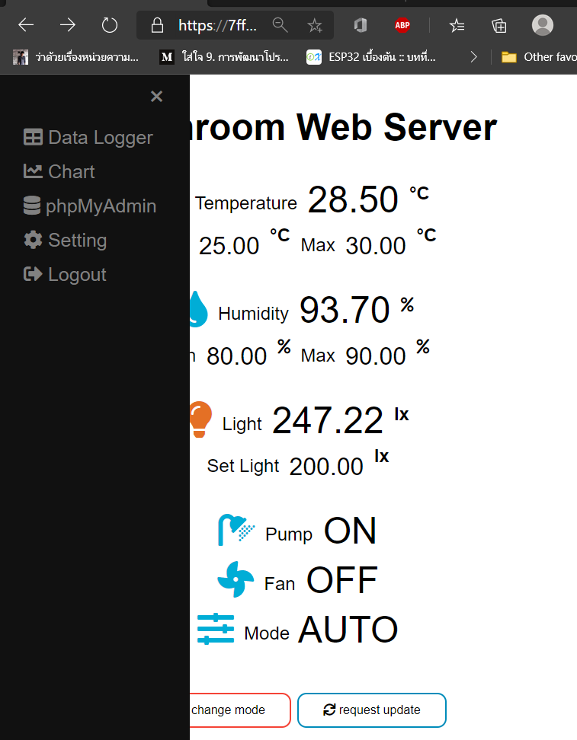
เว็บแอปพลิเคชัน (Web Application)

Slide 43
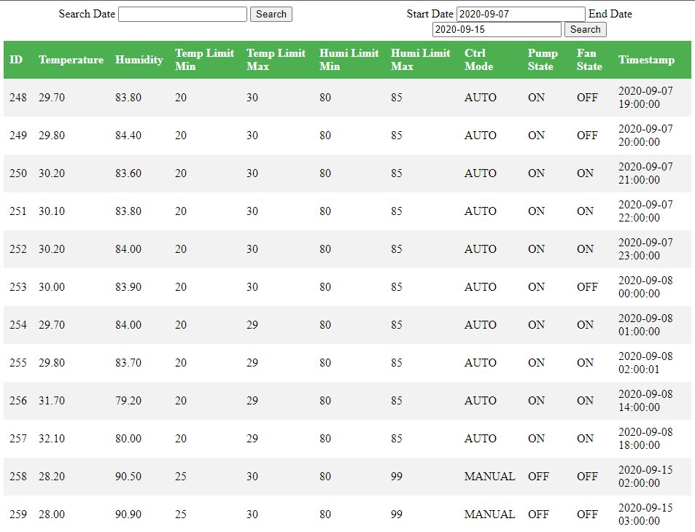
เว็บแอปพลิเคชัน (Web Application)

Slide 44
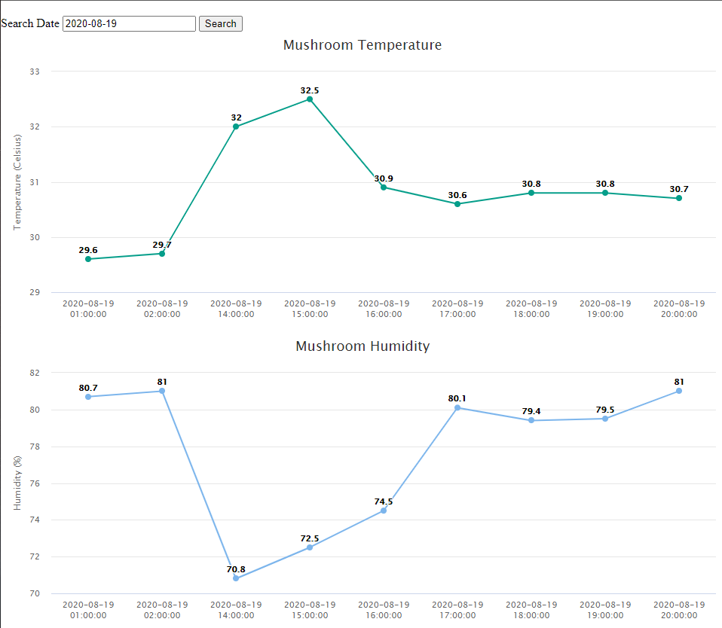
เว็บแอปพลิเคชัน (Web Application)

Slide 45
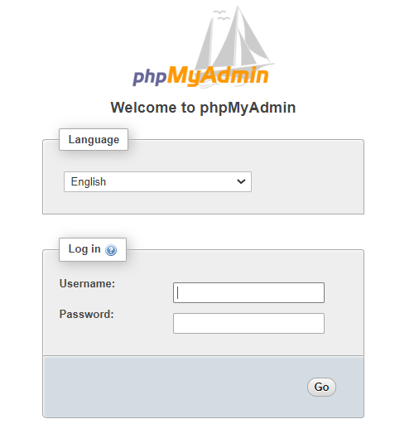
เว็บแอปพลิเคชัน (Web Application)

Slide 46
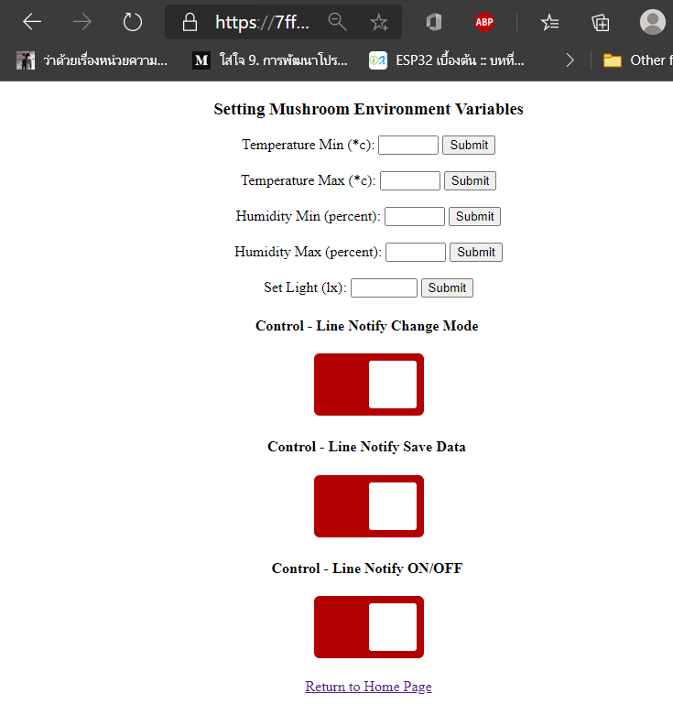
เว็บแอปพลิเคชัน (Web Application)

Slide 47
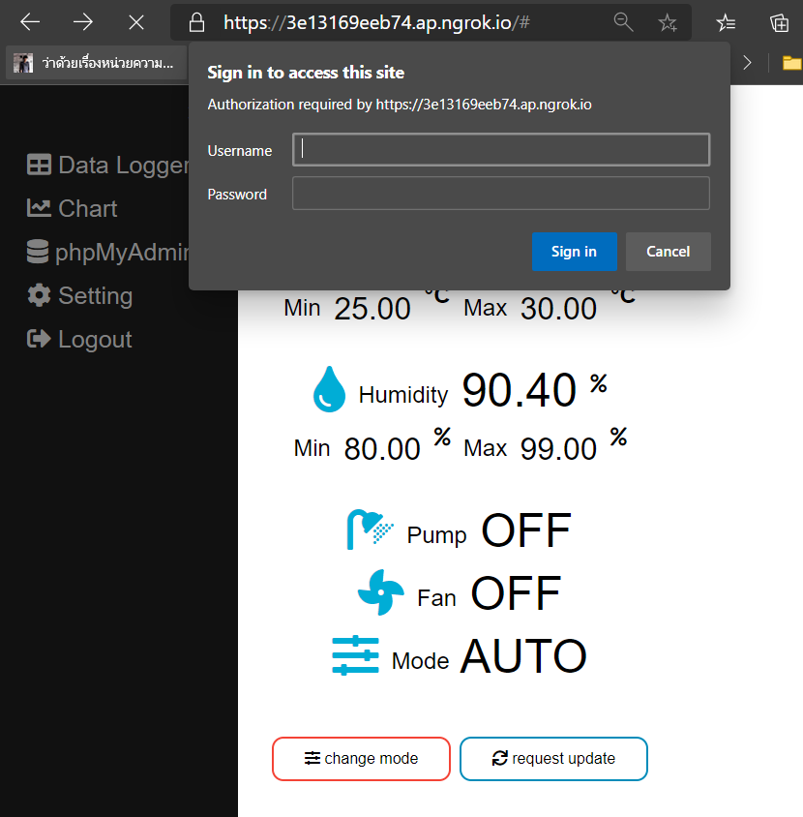
เว็บแอปพลิเคชัน (Web Application)

Slide 48
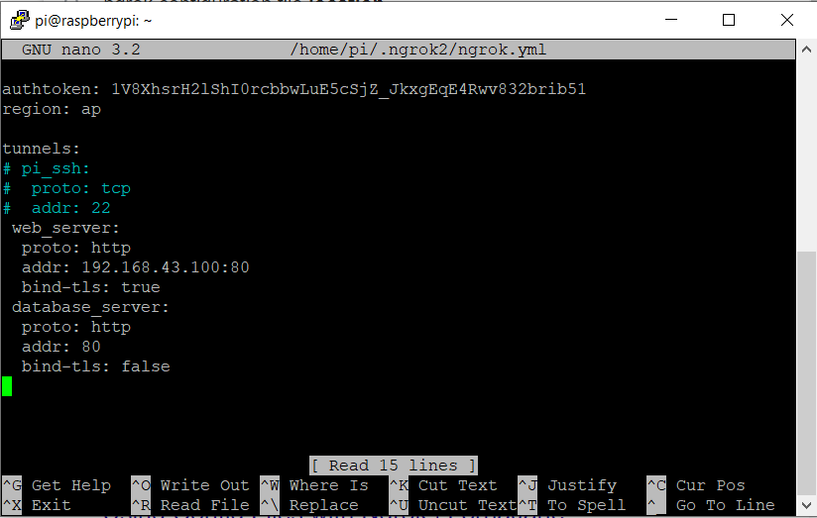

การใช้โปรแกรม NGROK ในการทำ Port forwarding เว็บแอปพลิเคชัน (Web Application)
โปรแกรม NGROK เป็น Tool Open Source พัฒนาโดย GitHub ซึ่งอำนวยความสะดวกให้บุคคลอื่นสามารถเข้าใช้งาน Website หรือ Application ที่กำลังทำงานอยู่บนเครื่อง Localhost
สมัครสมาชิกกับ NGROK เพื่อนำ authtoken ที่ได้มากรอกใน ngrok configuration file ให้สารถใช้งานโปรแกรมได้ตลอดเวลา
ESP32LoRa
Raspberry Pi

Slide 49



การใช้โปรแกรม NGROK ในการทำ Port forwarding เว็บแอปพลิเคชัน (Web Application)

Slide 50

การใช้โปรแกรม NGROK ในการทำ Port forwarding เว็บแอปพลิเคชัน (Web Application)

Slide 51


วินโดว์แอปพลิเคชัน (Windows Application)
Serial Communication
Serial Communication
ESP32LoRa Mushroom Node
ESP32LoRa STA Node

Slide 52

วินโดว์แอปพลิเคชัน (Windows Application)

Slide 53



วินโดว์แอปพลิเคชัน (Windows Application)

Slide 54
การทดลองเพาะเห็ด
ทำการทดลองเพาะเห็ดนางฟ้าระหว่างวันที่ 8 ตุลาคม พ.ศ. 2563 ถึงวันที่ 21 ตุลาคม พ.ศ. 2563 รวมทั้งหมด 14 วัน
อุณหภูมิควรอยู่ระหว่าง 25-30 องศาเซลเซียส (°C) ความชื้นสัมพัทธ์ 80-90 เปอร์เซ็นต์ (%) แสงสว่างที่มีความเข้มของแสงประมาณ 200 lux เป็นแสงสีน้ำเงินจะมีทำให้เห็ดออกดอกได้ดีที่สุด ทำการควบคุมแสงสว่าง 12 ชั่วโมงต่อวันตั้งแต่เวลา 06.00-18.00 น.
การทดลองเพาะเห็ดผู้จัดทำได้ทำการเปรียบเทียบการเจริญเติบโตของเห็ดโดยทำการเพาะเห็ดนางฟ้าจำนวน 20 ก้อน โดยที่ 10 ก้อนจะเพาะภายในโรงเรือนที่สามารถควบคุมอุณหภูมิความชื้นและแสงสว่างได้ อีก 10 จะเพาะภายในโรงเรือนที่ไม่มีการควบคุมอุณหภูมิความชื้นและแสงสว่าง

Slide 55


การทดลองเพาะเห็ด

Slide 56

ผลการทดลอง
ผลการทดลองเพาะเห็ดรุ่นที่ 1
ผลการทดลองเพาะเห็ดนางฟ้าจะแบ่งออกเป็น 2 ช่วงเพราะทำการเพาะเห็ดทั้งหมด 2 รุ่นเริ่มเปิดดอกเห็ดวันที่ 8 ตุลาคม 2563 โดยเห็ดรุ่นที่ 1 ทำการเก็บเกี่ยวผลผลิตวันที่ 11 ตุลาคม 2563 รุ่นที่ 2 ทำการเก็บเกี่ยวผลผลิตวันที่ 21 ตุลาคม 2563

Slide 57

ผลการทดลอง
ผลการทดลองเพาะเห็ดรุ่นที่ 1

Slide 58

ผลการทดลอง
ผลการทดลองเพาะเห็ดรุ่นที่ 1

Slide 59

ผลการทดลอง
ผลการทดลองเพาะเห็ดรุ่นที่ 1

Slide 60

ผลการทดลอง
ผลการทดลองเพาะเห็ดรุ่นที่ 1

Slide 61

ผลการทดลอง
ผลการทดลองเพาะเห็ดรุ่นที่ 2

Slide 62

ผลการทดลอง
ผลการทดลองเพาะเห็ดรุ่นที่ 2

Slide 63

ผลการทดลอง
ผลการทดลองเพาะเห็ดรุ่นที่ 2

Slide 64

ผลการทดลอง
ผลการทดลองเพาะเห็ดรุ่นที่ 2

Slide 65

ผลการทดลอง
ผลการทดลองเพาะเห็ดรุ่นที่ 2

Slide 66
สรุปผลการทดลอง
จากการทดลองเพาะเห็ดนางฟ้าระหว่างวันที่ 8 ตุลาคม พ.ศ. 2563 ถึงวันที่ 21 ตุลาคม พ.ศ. 2563 รวมทั้งหมด 14 วัน สามารถสรุปผลการทดลองได้ดังนี้
การเพาะเห็ดในโรงเรือนที่มีการควบคุมสภาพแวดล้อมให้เหมาะสมต่อการออกดอกของเห็ด มีความกว้างของดอกเฉลี่ยเท่ากับ 7.66 เซนติเมตร มีน้ำหนักทั้งหมดเท่ากับ 1.06 กิโลกรัม การเพาะเห็ดในโรงเรือนที่ไม่มีกาการควบคุมสภาพแวดล้อมให้เหมาะสมต่อการออกดอกของเห็ดโดยมีความกว้างของดอกเฉลี่ยเท่ากับ 6.45 เซนติเมตร มีน้ำหนักทั้งหมดเท่ากับ 0.6 กิโลกรัม

Slide 67
จบการนำเสนอ

Slide 68
อุณหภูมิและความชื้น

Slide 69

Agrodok-40-Small-scale mushroom cultivation (cgiar.org)

Slide 70


Slide 71


Slide 72
แสง

Slide 73

The effect of the colour of light on the growth of Pleurotus ostreatus (kielce.eu)

Slide 74


Slide 75


Slide 76


Slide 77


Slide 78


Slide 79

9.pdf

Slide 80


